Slide 1

Engineering School
Masters in Informatics Engineering
Dissertation
Mobile Ray Tracing
Tiago Santos – a64381
Notes:
1

Slide 2
Summary
Introduction
Related work
Conclusions
Proposed work
Goals
Approach and Technologies
Work plan
Conclusion
Demonstration (a sneak peek of what is done so far)
1
Notes:
Aqui estão os tópicos que irei abordar nesta apresentação.
1

Slide 3
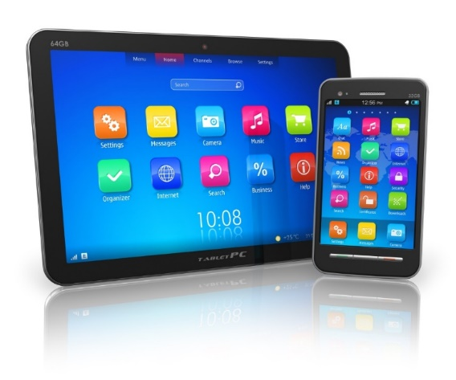
Introduction
Programmers need libraries to assist them in daily challenges.
With increasing powerful mobile devices every year, more and more programmers join this community.
… and they increase the demand for new mobile libraries.
I propose to make Ray Tracing library for mobile devices.
1
Notes:
Como já devem saber, 1 das ferramentas mais úteis para o programador são as …
Com a evolução tecnológica, há cada vez mais dispositivos móveis… e mais potentes.
Ao mesmo tempo cada vez mais developers entram no mundo dos dispositivos moveis, com que faz que mais bibliotecas sejam criadas e que o necessidade de uma biblioteca para uma dada área seja cada vez mais procurada.
Uma área pouco explorada no mobile é o raytracing e por isso… proponho…
1

Slide 4
Why Ray Tracing?
Yes, Ray tracing is slow, but it can simulate some phenomena, like:
Paths of light – Global Illumination.
Propagation of sound.
Even wifi networks – Human Technologies.
But, can current mobile devices run ray tracing simulations in useful time?
1
Notes:
Com o objetivo de responder a essa questão, foi realizado uma pesquisa de forma perceber as possibilidades e limitações destes dispositivos ao executar algoritmos de ray tracing.
1

Slide 5
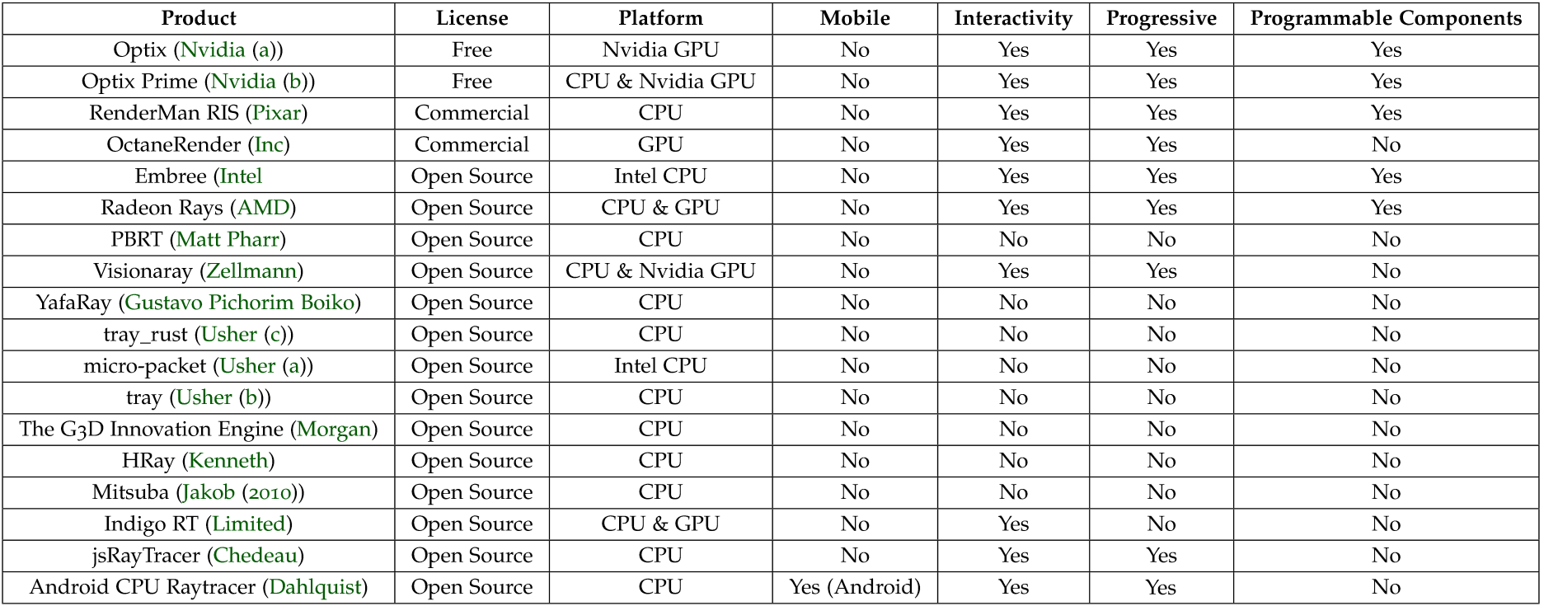
Related work
There is a panoply of Ray Tracers.
Can I use some ray tracer for mobile devices?
1
Notes:
Com o objetivo de responder a essa questão, foi realizado uma pesquisa de forma perceber as possibilidades e limitações destes dispositivos ao executar algoritmos de ray tracing.
Mas para dispositivos móveis, apenas se encontrou meia dúzia de aplicações demo.
1

Slide 6
Proposed work - Goals
Demonstrate the possibilities and limitations of using mobile devices to run ray tracing based algorithms.
Development and supply a Ray Tracing library
Allow the agile development of diverse applications
Development of a demo application
Illustrate the functionalities provided
1
Notes:
De forma a resolver a falta de bibliotecas de ray tracing para dispositivos móveis, eu proponho:
1

Slide 7
Approach and technologies
Application divided in 3 layers:
User Interface
Rendering Components
Library
Technologies:
Android (SDK + NDK)
1
Notes:
A aplicação desenvolvida será dividida em 3 camadas:
UI - servirá apenas para fornecer, por exemplo, um bitmap ao ray tracer e mostrá-lo no ecrã.
CR – conterá os componentes principais de rendering em que o utilizador poderá desenvolver os seus.
Library – em que recebe raios e geometria e calcula as respetivas interseções.
1

Slide 8
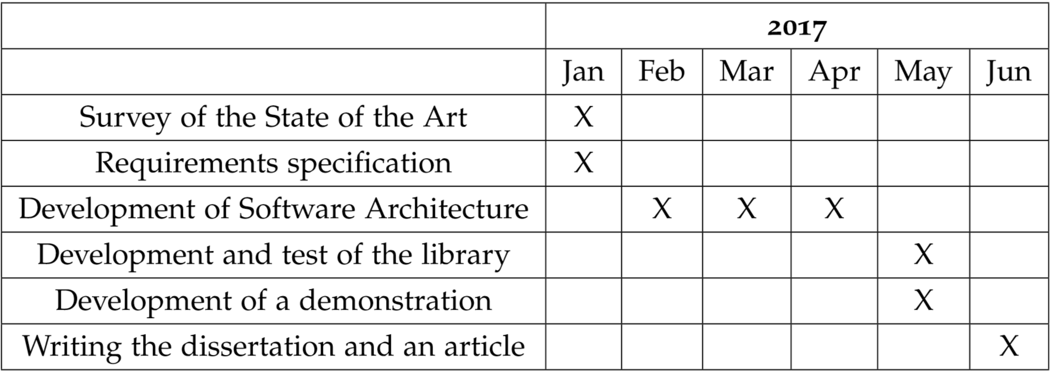
Work plan
1

Slide 9
Conclusion
We can simulate various phenomena with Ray Tracing.
There is a panoply of Ray Tracers available today.
But almost none for Mobile Devices.
Mobile developers need libraries in order to deal with the daily challenges.
Proposed work:
Make available a library of Ray Tracing that promotes and facilitates the development of some mobile applications.
1

Slide 10
Demonstration
What is done so far
1

Slide 11
Engineering School
Masters in Informatics Engineering
Dssertation
Mobile Ray Tracing
Tiago Santos – a64381
Notes:
<number>

